Slide 1
BÁO CÁO ĐỒ ÁN Lego Caria City
Giảng viên hướng dẫn: Nguyễn Đỗ Thái Nguyên

Slide 2
Nhóm thực hiện:
Đoàn Minh Nhật 44.01.104.160
Thành viên | Công việc | Thời hạn
Đoàn Minh Nhật | Thực hiện Coding, tạo model, thiết kế ánh sáng, thiết kế camera, thiết kế giao diện, thiết kế Controller, thiết kế ma trận, thực nghiệm và báo cáo | 16/12/2020

Slide 3
Mục đích chương trình:
App CariaCity là ứng dụng mô phỏng của tựa game nổi tiếng SimsCity, được tạo nên từ Unity, với một mục đích mang lại niềm vui và đem lại giải trí cho mọi người.

Slide 4
Tất cả các tính năng chương trình hỗ trợ:
Chương trình hiện tại hỗ trợ 4 tính năng:
Xây nhà
Cập nhật mệnh giá và số lượng dân cư mỗi khi xây
Phá dỡ công trình
Lưu quá trình
Tính năng chưa có:
Bỏ và quay lại lựa chọn.
Cập nhật tiền vào thời gian nhất định mỗi khi xây được nhà (Thu thuế).
Cập nhật giao thông tùy thuộc vào số lượng dân cư

Slide 5
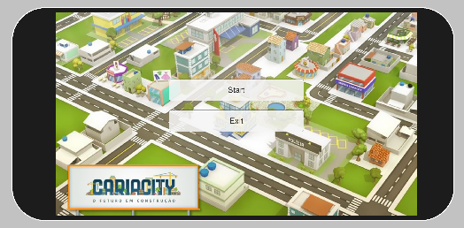
Hình ảnh giao diện chính của ứng dụng StudKit:

Slide 6
Giao diện chính:
Sử dụng hình nền từ leoCamilo.
Sử dụng UI Button Text Mesh Pro để tạo nên các button.
Button giao diện chính:
Start: bắt đầu trò chơi.
Exit: thoát trò chơi.

Slide 7
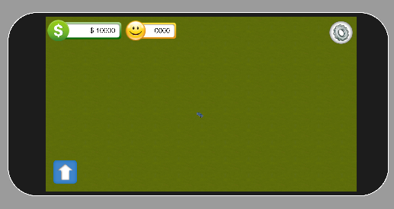
Bắt đầu trò chơi khi chưa có file save:

Slide 8
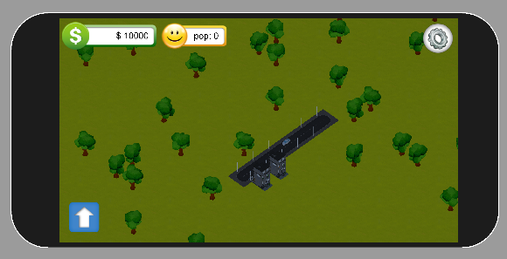
Bắt đầu trò chơi khi đã có file save:

Slide 9
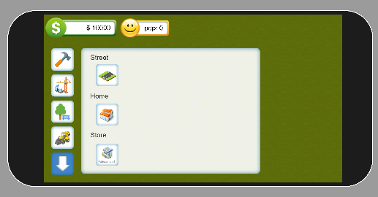
Màn hình xây nhà:

Slide 10
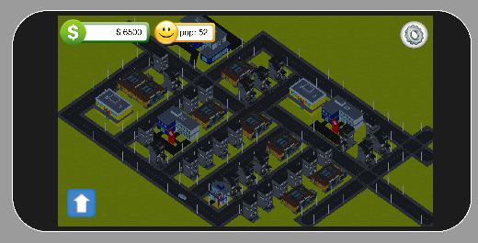
Kết quả đạt được:

Slide 11
Mong muốn đạt được:
App CariaCity được xây dựng với mong muốn trước tiên là giải trí. Chỉ cần tải ứng dụng CariaCity, ta đã có thể xây nên một thành phố như mơ ước.
Tuy ứng dụng hiện tại chưa được hoàn thành. Nhưng ứng dụng sẽ luôn được phát triển và kiểm tra với mong muốn có thể hoàn thành sớm nhất để có thể đến gần với mục đích mà nó được giao.

Slide 12
Cảm ơn Thầy và các bạn đã lắng nghe

